Slide 1
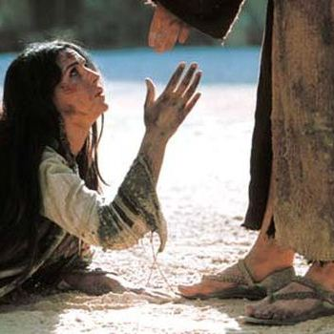
Quinta
domenica
di Quaresima
7 aprile
2019

Slide 2
Nel nome del Padre, e del Figlio
e dello Spirito Santo.
Amen.
Il Signore sia con voi.
E con il tuo spirito.

Slide 3
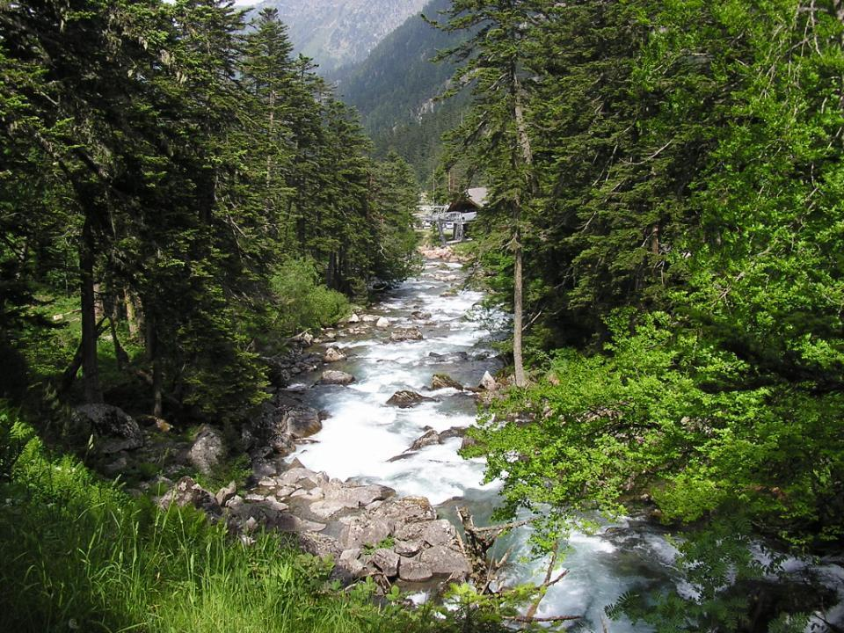
Benedizione
dell’Acqua

Slide 4
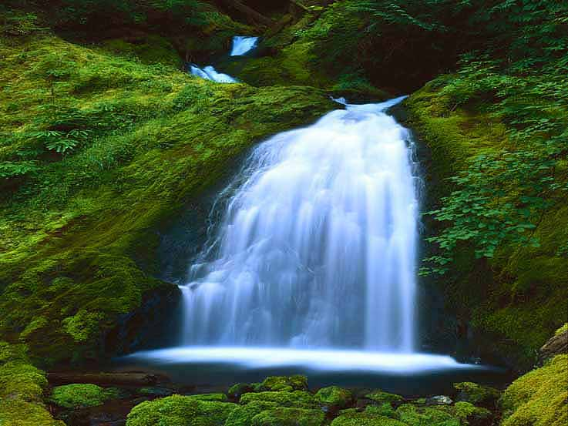
Fratelli e sorelle, preghiamo umilmente il Signore Dio nostro, perché benedica quest'acqua con la quale saremo aspersi noi e le nostre famiglie in ricordo del nostro Battesimo. Il Signore ci rinnovi interiormente, perché siamo sempre fedeli allo Spirito che ci è stato dato in dono.

Slide 5
Dio eterno e onnipotente,
tu hai voluto che per mezzo dell'acqua, elemento di purificazione e sorgente di vita, anche l'anima venisse lavata
e ricevesse il dono della vita eterna: benedici  quest'acqua,
perché diventi
segno della tua protezione
in questo giorno a te consacrato.

Slide 6
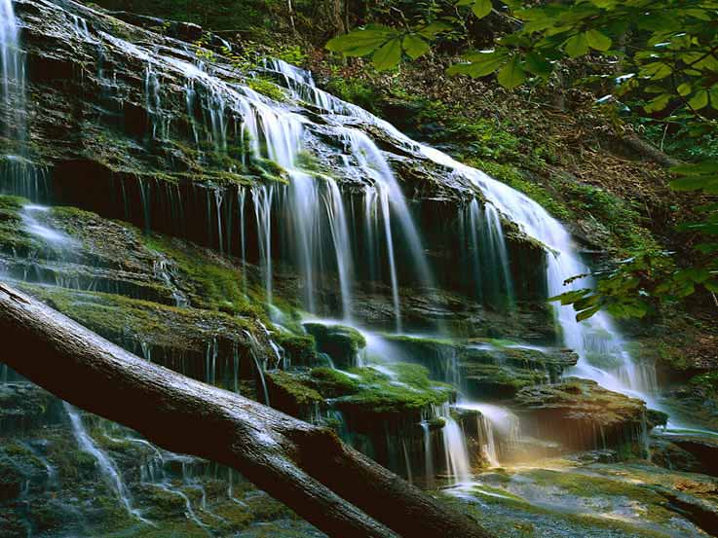
Rinnova in noi, Signore,
la fonte viva della tua grazia
e difendici da ogni male
dell'anima e del corpo,
perché veniamo a te con cuore puro.
Per Cristo nostro Signore.
Amen.

Slide 7
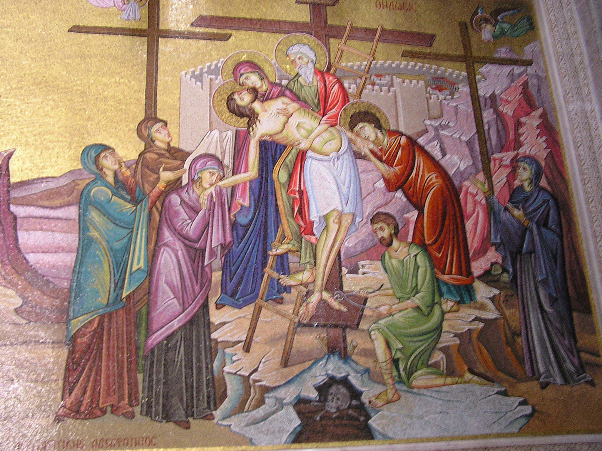
Davanti a questo
AMORE

Slide 8
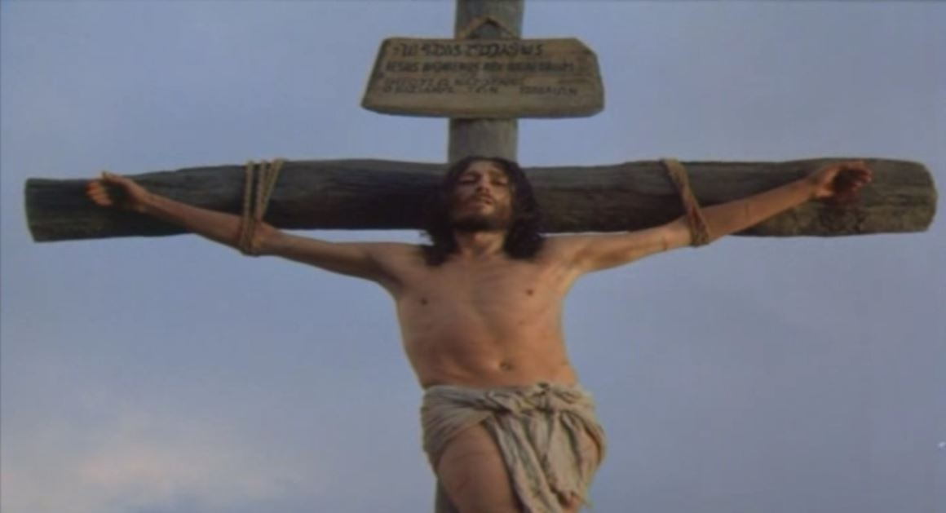
Hai disteso le tue braccia anche per me Gesu’, dal tuo cuore come fonte hai versato pace in me,

Slide 9
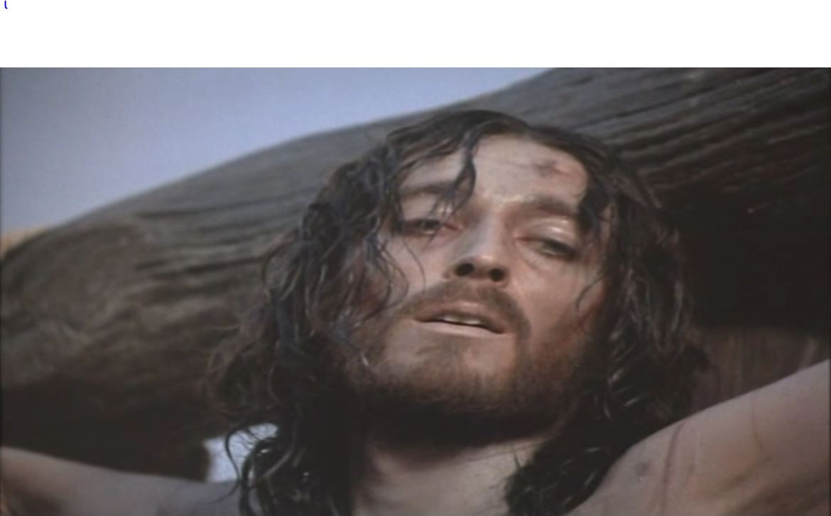
cerco ancora il mio peccato ma non c’e’. Tu da sempre vinci il mondo dal tuo trono di dolore.

Slide 10
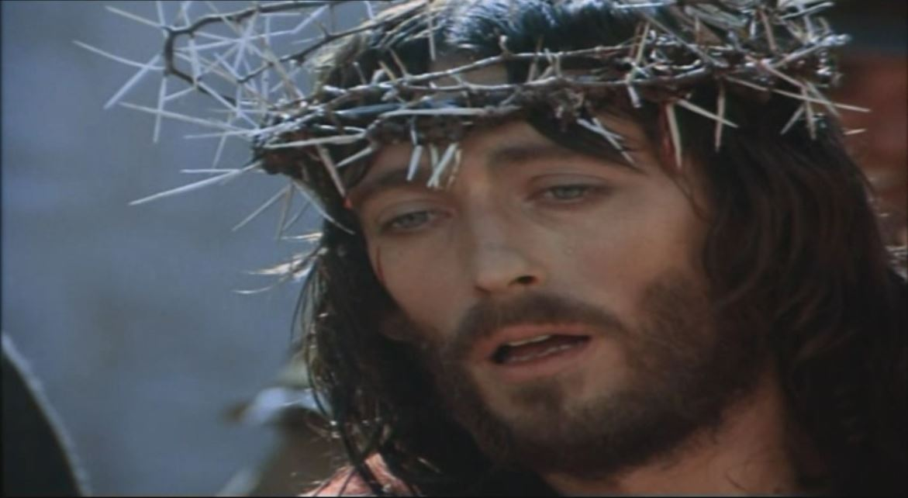
Dio mia grazia, mia speranza, ricco e grande Redentore, tu Re umile e potente,

Slide 11
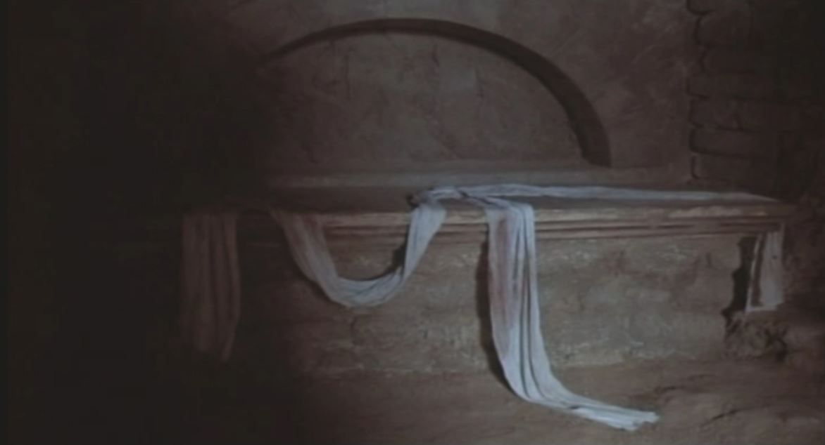
risorto per amore, risorgi per la vita.

Slide 12
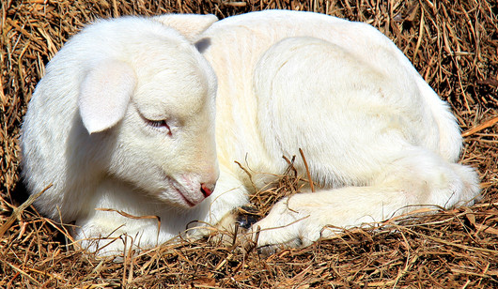
Vero Agnello senza macchia.
Mite e forte salvatore sei,

Slide 13
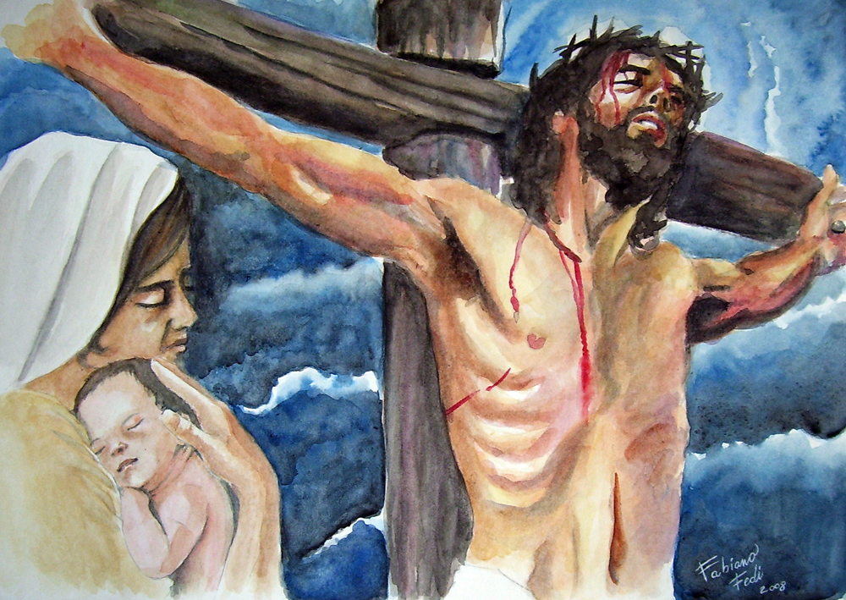
tu Re povero e glorioso risorgi con potenza,

Slide 14
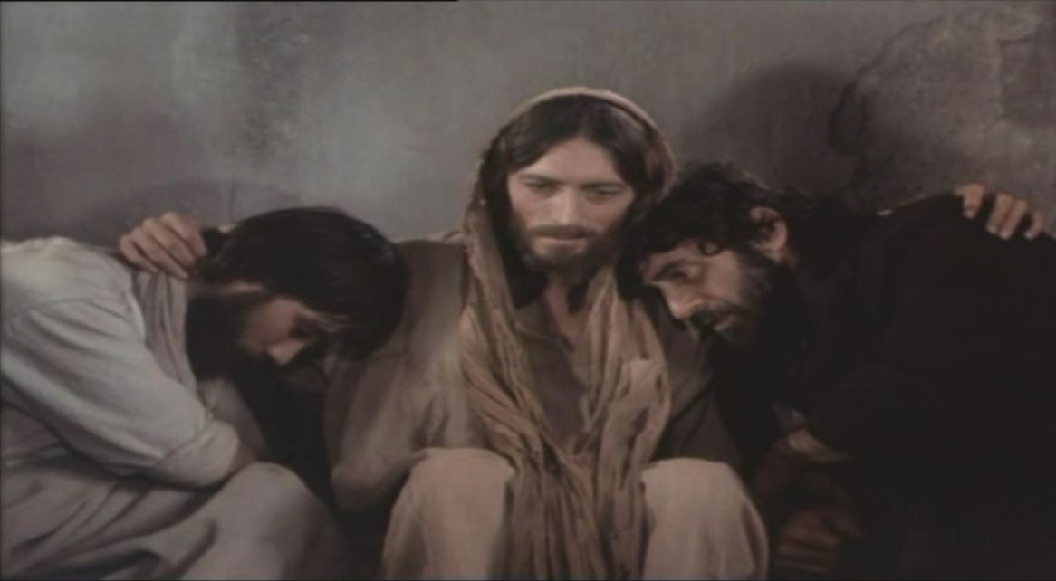
davanti a questo amore
la morte fuggira’.

Slide 15
Dio mia grazia, mia speranza, ricco e grande Redentore, tu Re umile e potente,

Slide 16
risorto per amore, risorgi per la vita.

Slide 17
Vero Agnello senza macchia.
Mite e forte salvatore sei,

Slide 18
tu Re povero e glorioso risorgi con potenza,

Slide 19
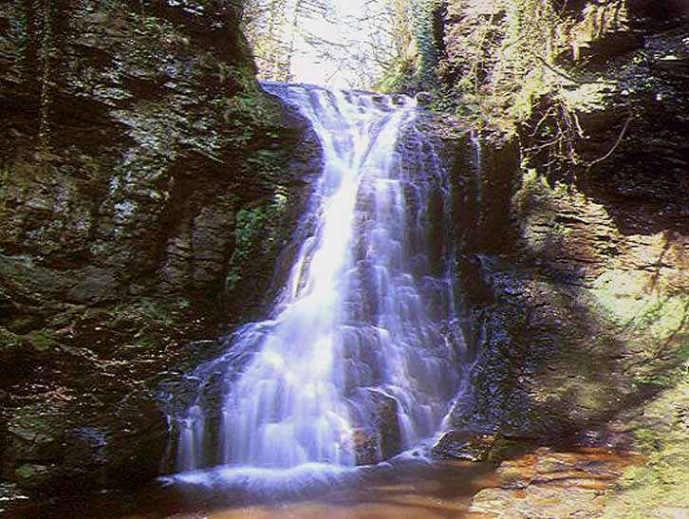
Dio onnipotente ci purifichi dai peccati, e per questa celebrazione dell'Eucaristia ci renda degni di partecipare alla mensa del suo regno.
Amen.

Slide 20
Dio di bontà, che rinnovi in Cristo tutte le cose, davanti a te sta la nostra miseria: tu che hai mandato il tuo Figlio unigenito non per condannare, ma per salvare il mondo, perdona ogni nostra colpa e fa' che rifiorisca nel nostro cuore il canto della gratitudine e della gioia. Per il nostro Signore Gesù Cristo, tuo Figlio che è Dio, e vive e regna con te, nell'unità dello Spirito Santo, per tutti i secoli dei secoli. Amen.

Slide 21
Liturgia
della
PAROLA

Slide 22
Dal libro del profeta Isaia
Così dice il Signore, che aprì una strada nel mare e un sentiero in mezzo ad acque possenti, che fece uscire carri e cavalli, esercito ed eroi a un tempo; essi giacciono morti, mai più si rialzeranno, si spensero come un lucignolo, sono estinti: «Non ricordate più le cose passate, non pensate più alle cose antiche!

Slide 23
Ecco, io faccio una cosa nuova: proprio ora germoglia, non ve ne accorgete? Aprirò anche nel deserto una strada, immetterò fiumi nella steppa. Mi glorificheranno le bestie selvatiche, sciacalli e struzzi, perché avrò fornito acqua al deserto, fiumi alla steppa, per dissetare il mio popolo, il mio eletto. Il popolo che io ho plasmato per me celebrerà le mie lodi».

Slide 24
Parola di Dio.
Rendiamo grazie a Dio.

Slide 25
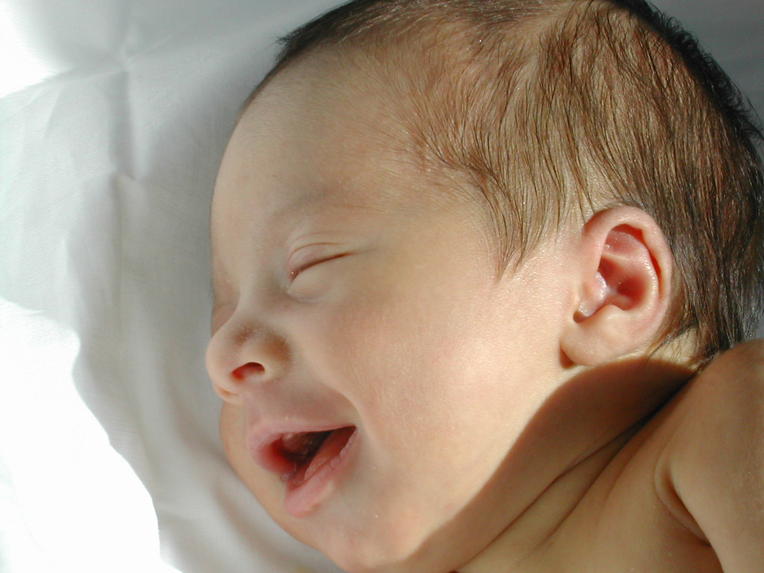
Salmo responsoriale
Grandi cose * ha fatto
il Signore per noi.
Quando il Signore ristabilì la sorte di Sion, ci sembrava di sognare. Allora la nostra bocca si riempì di sorriso, la nostra lingua di gioia.

Slide 26
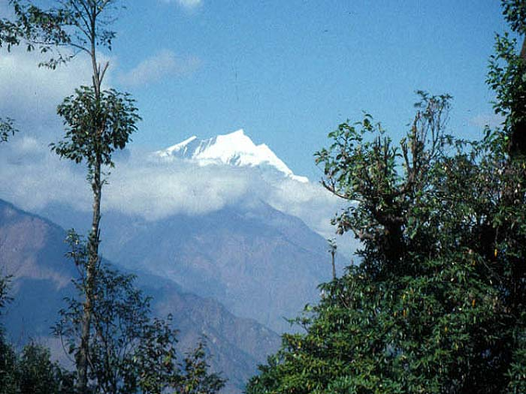
Allora si diceva tra le genti: «Il Signore ha fatto grandi cose per loro». Grandi cose ha fatto il Signore per noi: eravamo pieni di gioia.
Grandi cose * ha fatto
il Signore per noi.

Slide 27
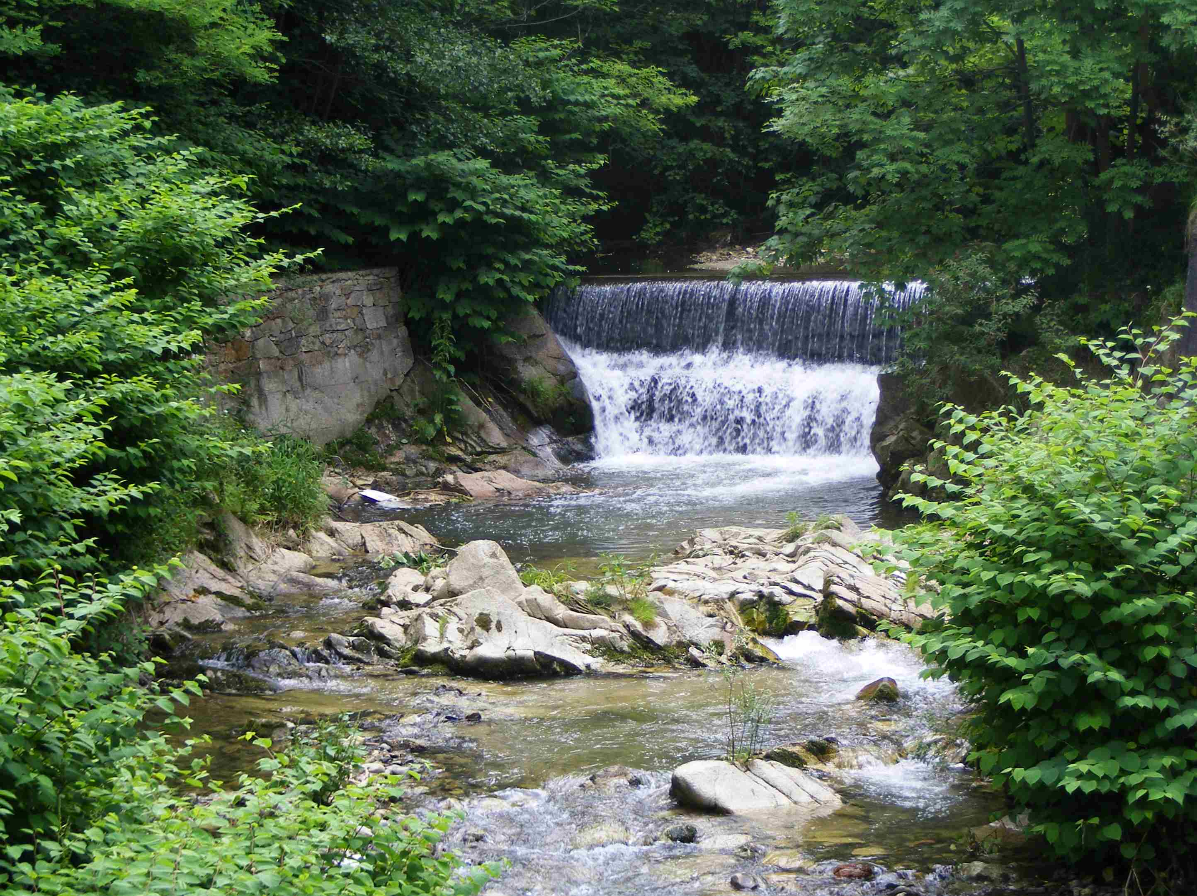
Ristabilisci, Signore, la nostra sorte, come i torrenti del Negheb. Chi semina nelle lacrime mieterà nella gioia.
Grandi cose * ha fatto
il Signore per noi.

Slide 28
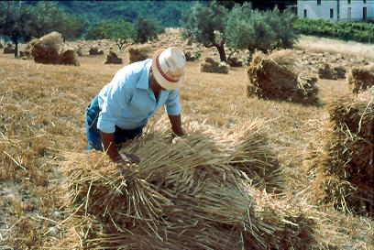
Nell’andare, se ne va piangendo, portando la semente da gettare, ma nel tornare, viene con gioia, portando i suoi covoni.
Grandi cose * ha fatto
il Signore per noi.

Slide 29
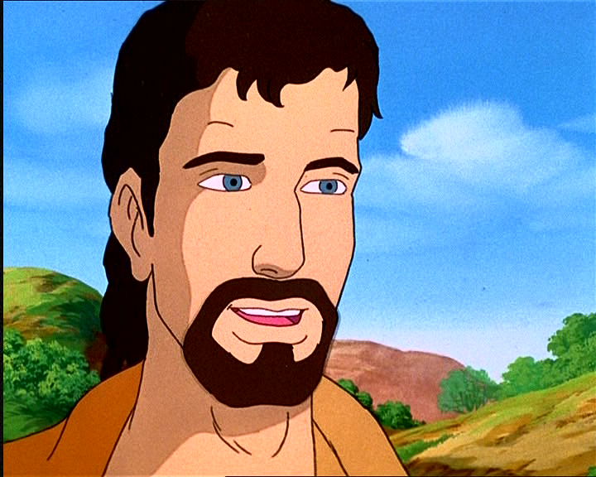
Canto al Vangelo
Lode a te, o Cristo,
re di eterna gloria
Ritornate a me con tutto il cuore, dice il Signore, perché
io sono misericordioso e pietoso.

Slide 30
Il Signore sia con voi.
E con il tuo spirito.
Dal Vangelo
secondo Giovanni.
Gloria a te, o Signore.

Slide 31
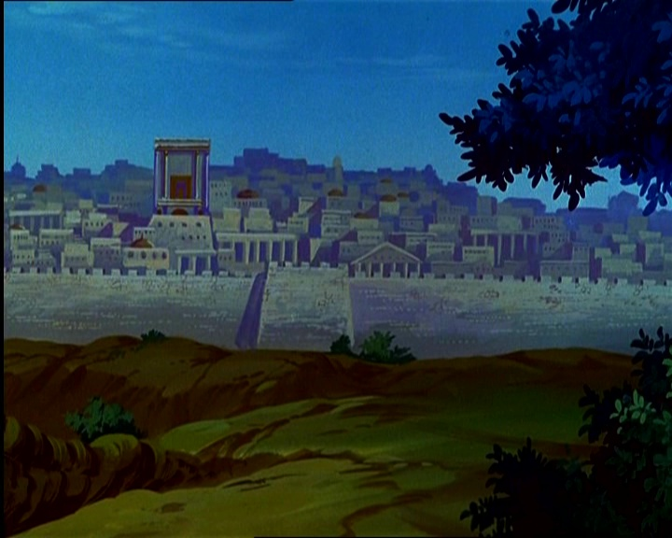
In quel tempo, Gesù si avviò verso il monte degli Ulivi. Ma al mattino si recò di nuovo nel tempio e tutto il popolo andava da lui.

Slide 32
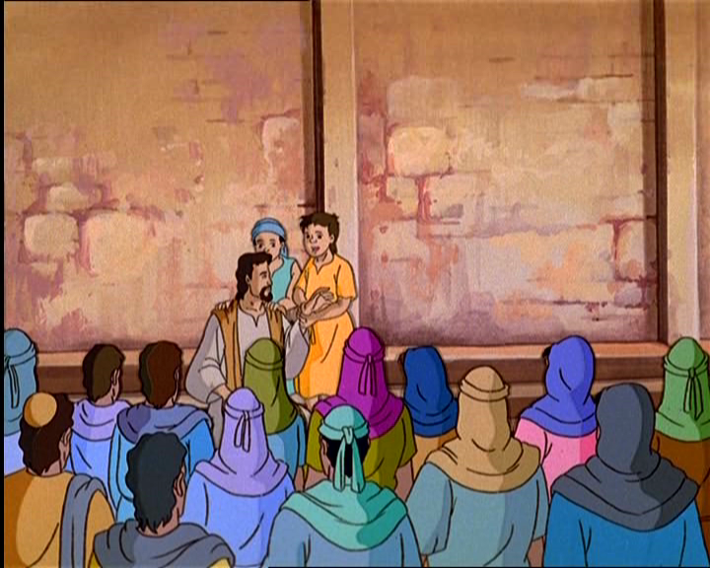
Ed egli sedette e si mise a insegnare loro. Allora gli scribi e i farisei gli condussero una donna sorpresa in adulterio, la posero in mezzo e gli dissero:

Slide 33
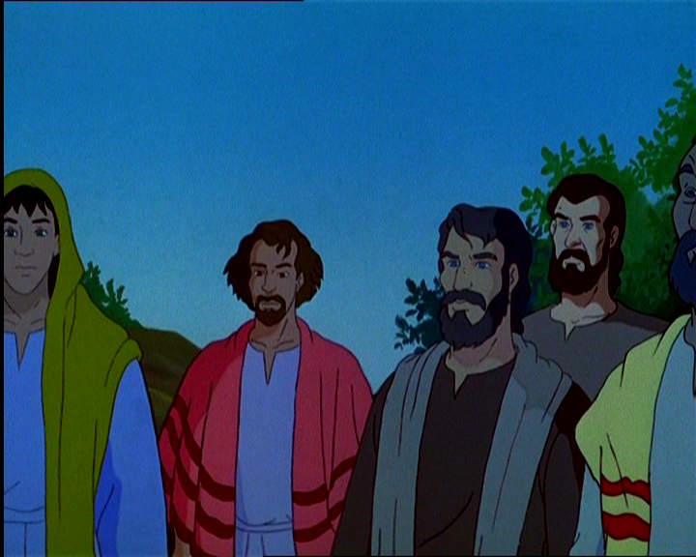
«Maestro, questa donna è stata sorpresa in flagrante adulterio. Ora Mosè, nella Legge, ci ha comandato di lapidare donne come questa. Tu che ne dici?».

Slide 34
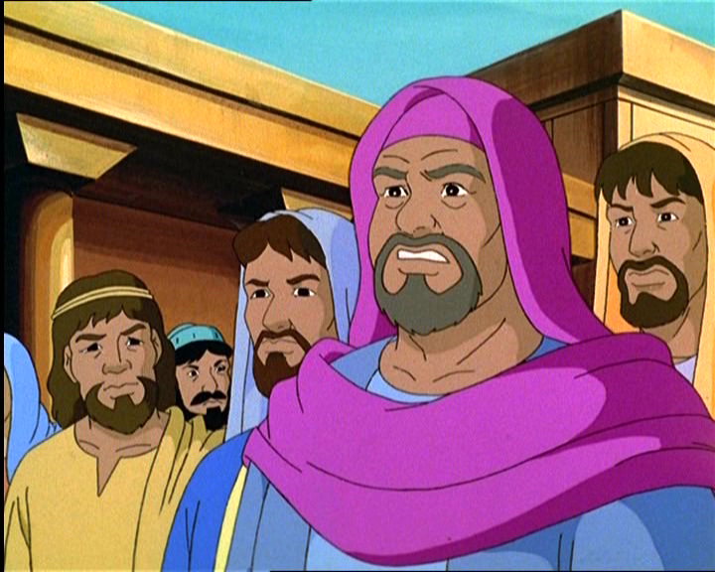
Dicevano questo per metterlo alla prova e per avere motivo di accusarlo.

Slide 35
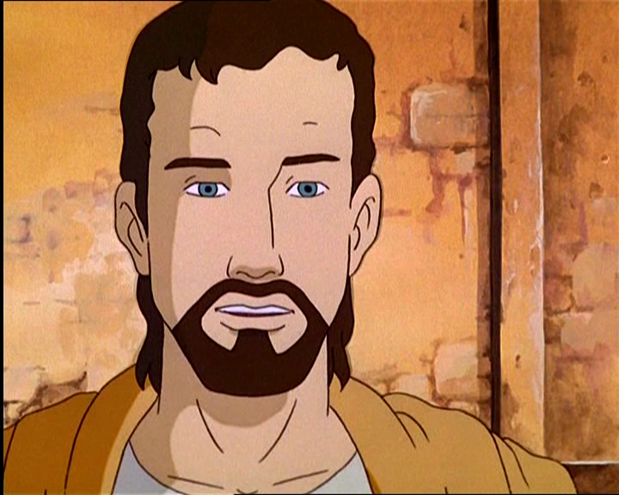
Ma Gesù si chinò e si mise a scrivere col dito per terra.

Slide 36
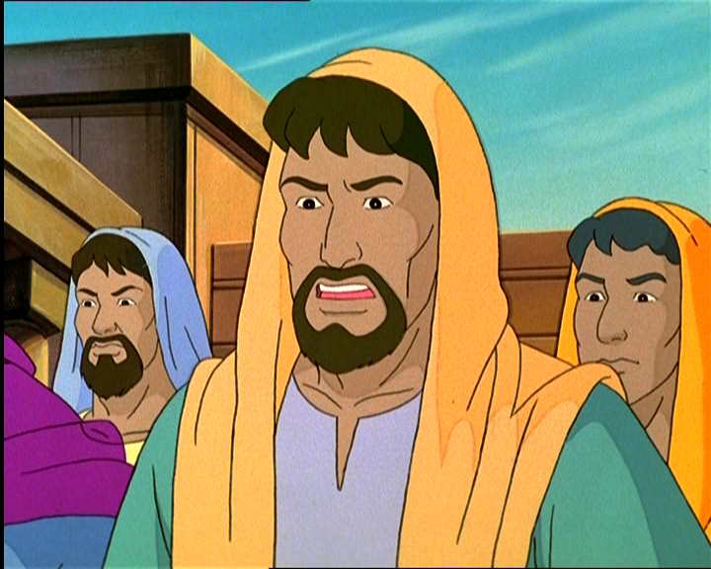
Tuttavia, poiché insistevano nell’interrogarlo, si alzò e disse loro: «Chi di voi è senza peccato, getti per primo la pietra contro di lei».

Slide 37
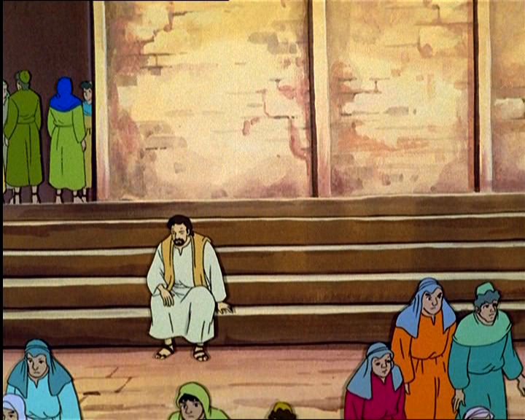
E, chinatosi di nuovo, scriveva per terra.

Slide 38
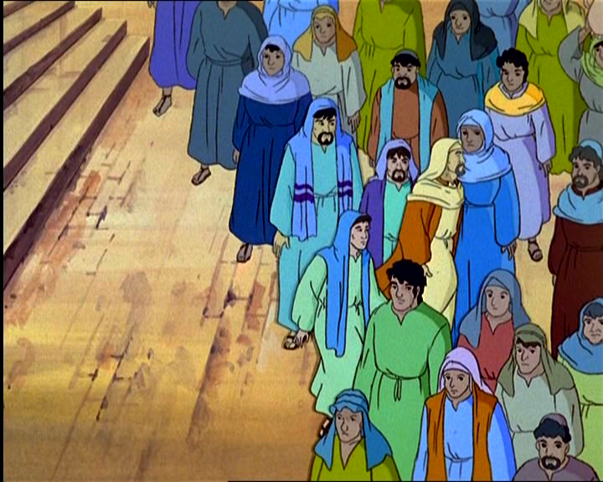
Quelli, udito ciò, se ne andarono uno per uno, cominciando dai più anziani.

Slide 39
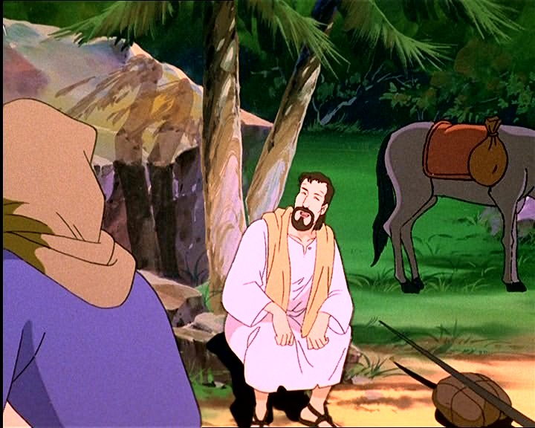
Lo lasciarono solo, e la donna era là in mezzo.

Slide 40
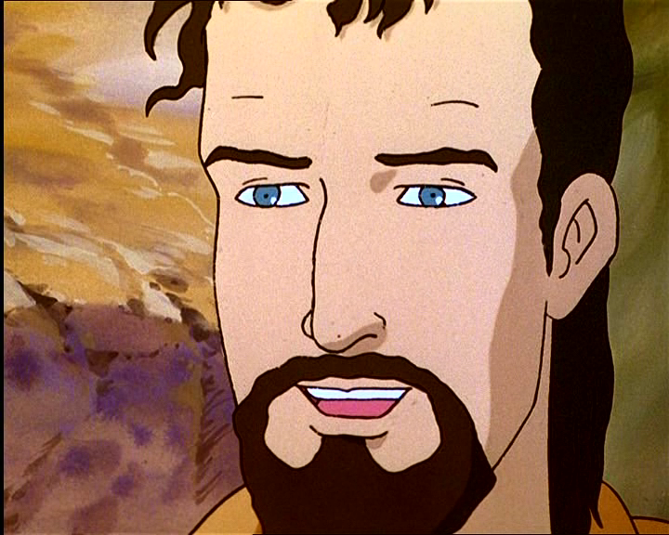
Allora Gesù si alzò e le disse:
«Donna, dove sono?
Nessuno ti ha condannata?».

Slide 41
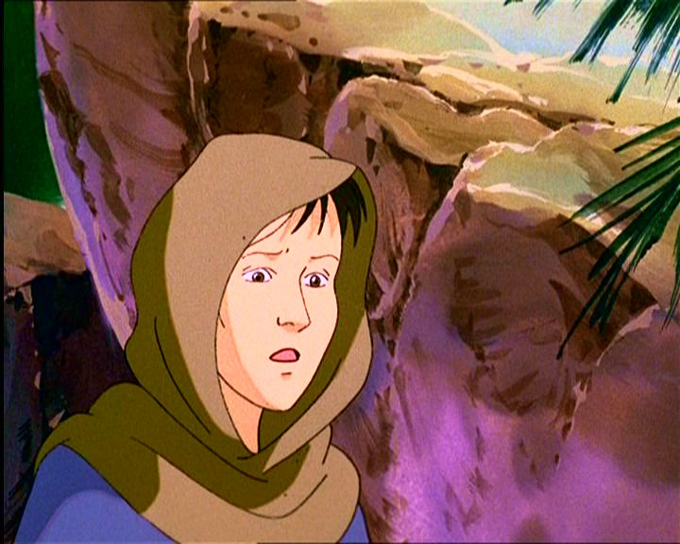
Ed ella rispose: «Nessuno, Signore».

Slide 42
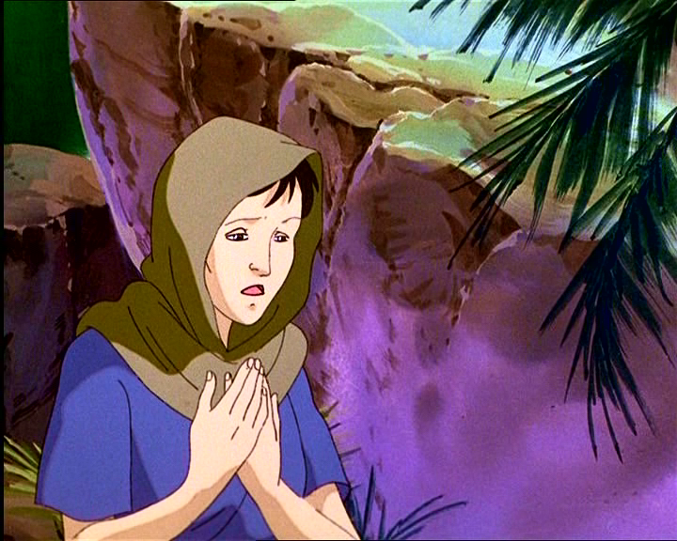
E Gesù disse: «Neanch’io ti condanno; va’ e d’ora in poi non peccare più».

Slide 43
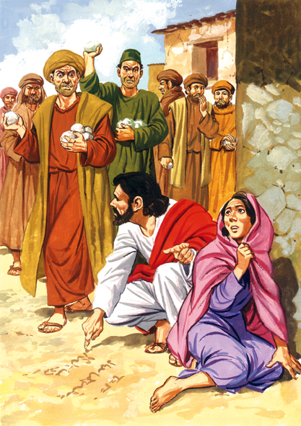
Parola
del
Signore.
Lode a te, o Cristo.

Slide 44
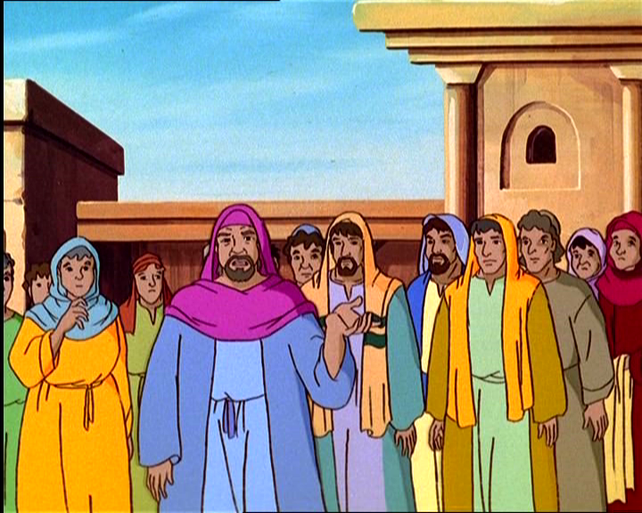

Slide 45
Io credo in Dio, Padre onnipotente, creatore del cielo e della terra; e in Gesù Cristo, suo unico Figlio, nostro Signore, il quale fu concepito di Spirito Santo, nacque da Maria Vergine, patì sotto Ponzio Pilato, fu crocifisso, morì e fu sepolto; discese agli inferi;

Slide 46
il terzo giorno risuscitò da morte; salì al cielo, siede alla destra di Dio Padre onnipotente; di là verrà a giudicare i vivi e i morti. Credo nello Spirito Santo, la santa Chiesa cattolica, la comunione dei santi, la remissione dei peccati, la risurrezione della carne, la vita eterna. Amen.

Slide 47
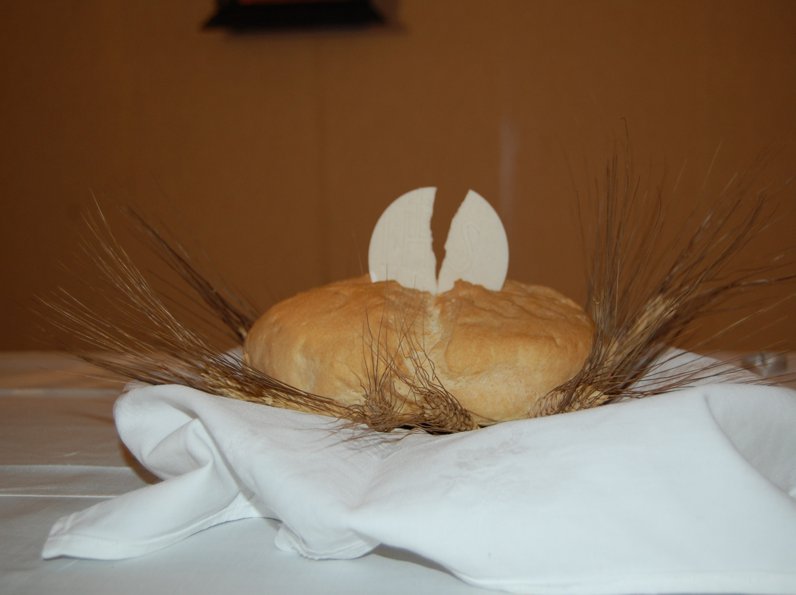
SEGNI
DEL TUO
AMORE

Slide 48
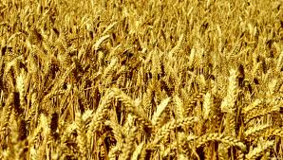
Mille e mille grani nelle spighe d'oro

Slide 49
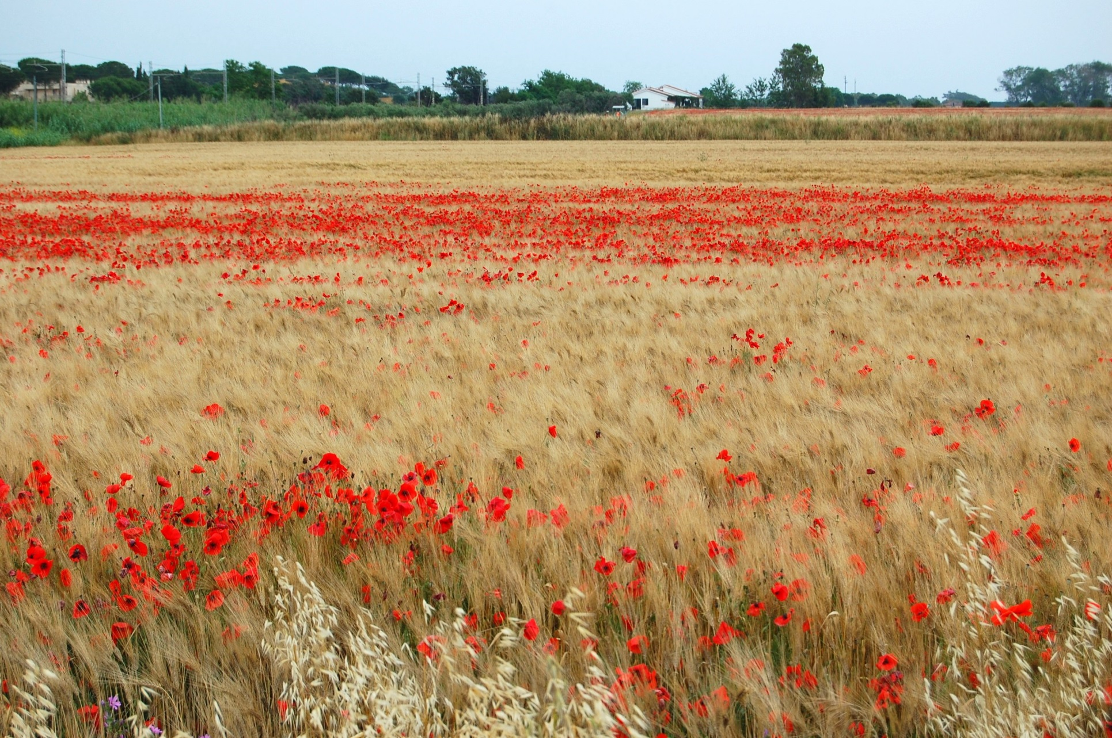
mandano fragranza e danno gioia al cuore,

Slide 50
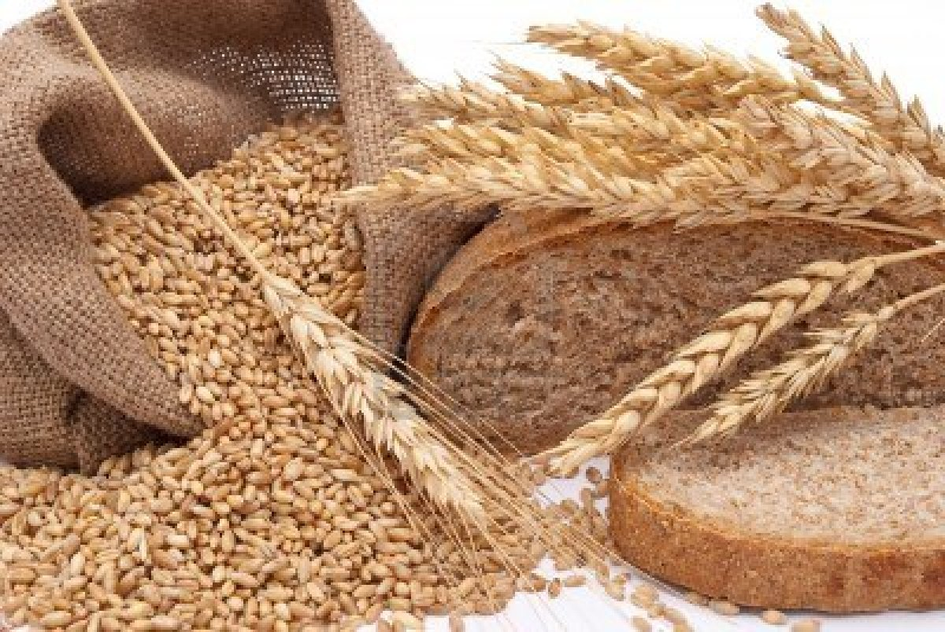
quando, macinati, fanno un pane solo:

Slide 51
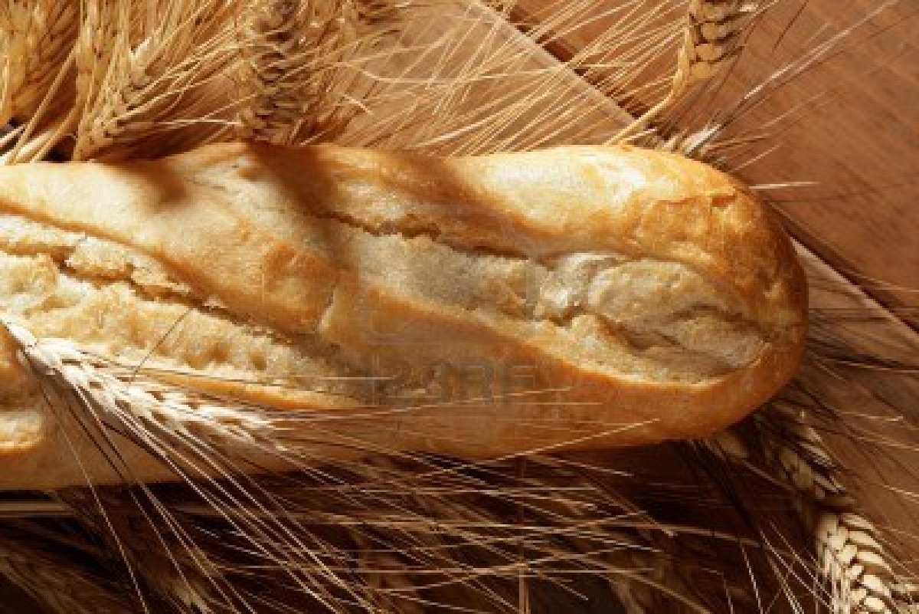
pane quotidiano,
dono tuo, Signore.

Slide 52
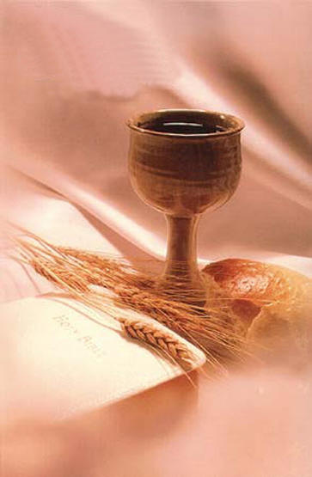
Ecco il pane e il vino, segni del tuo amore.

Slide 53
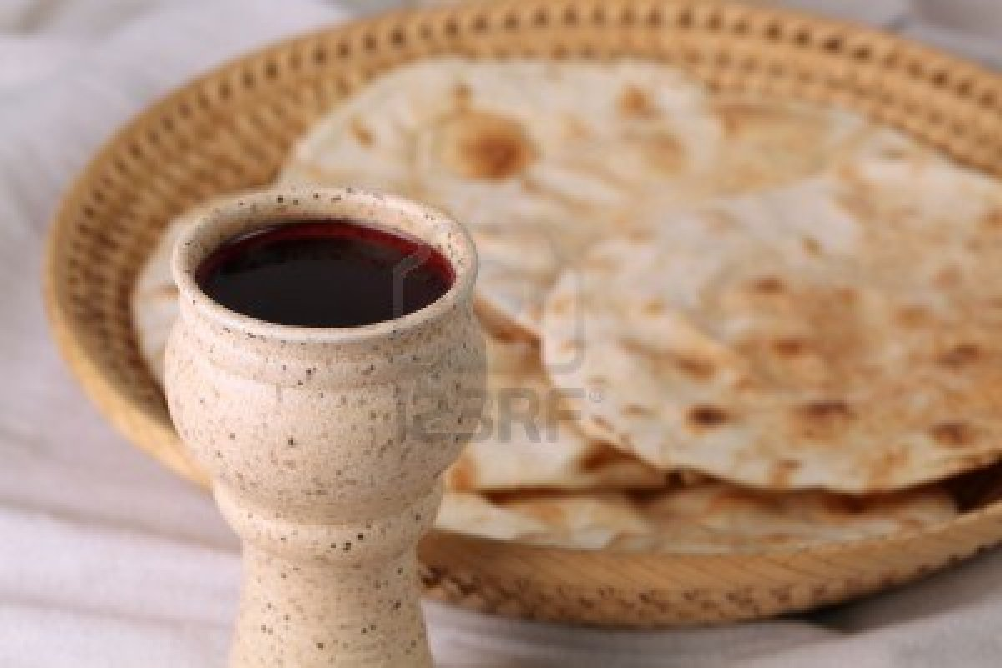
Ecco questa offerta, accoglila Signore:

Slide 54
tu di mille e mille cuori fai un cuore solo, un corpo solo in te

Slide 55
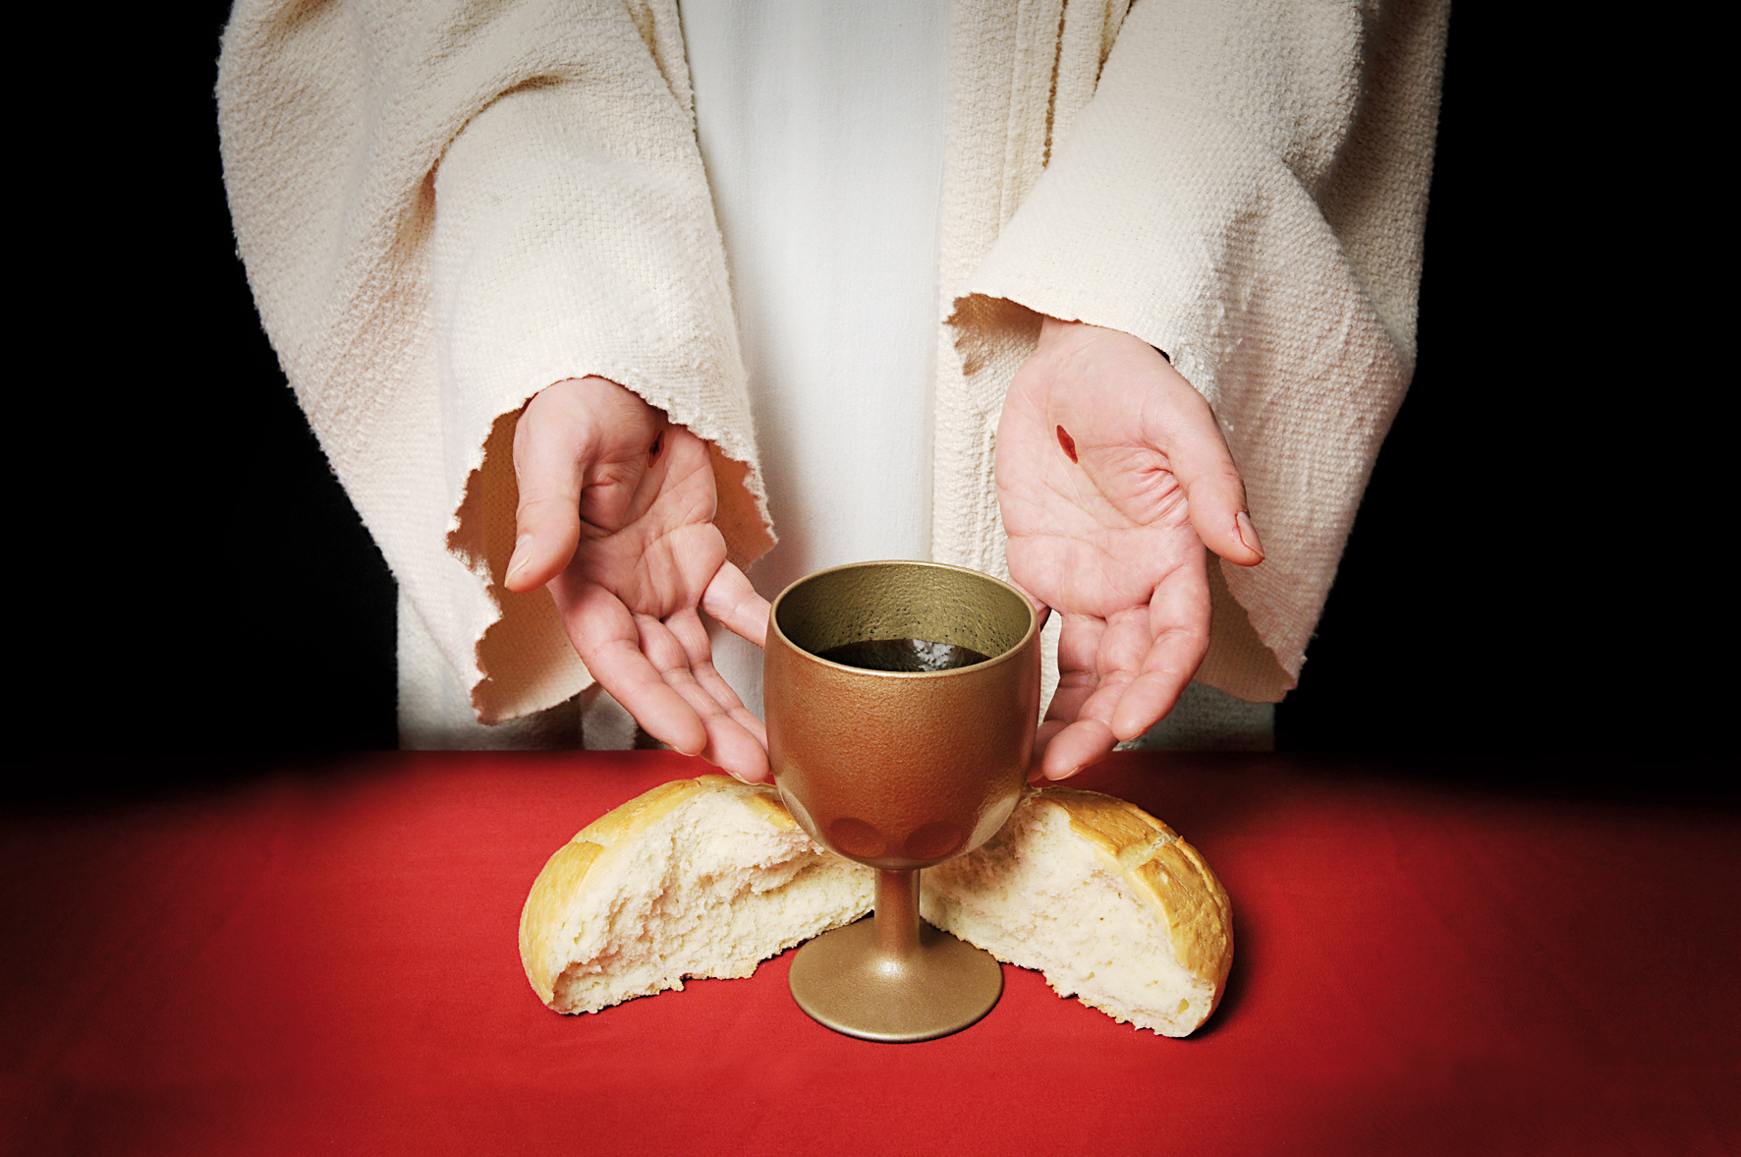
e il Figlio tuo verrà, vivrà ancora
in mezzo a noi.

Slide 56
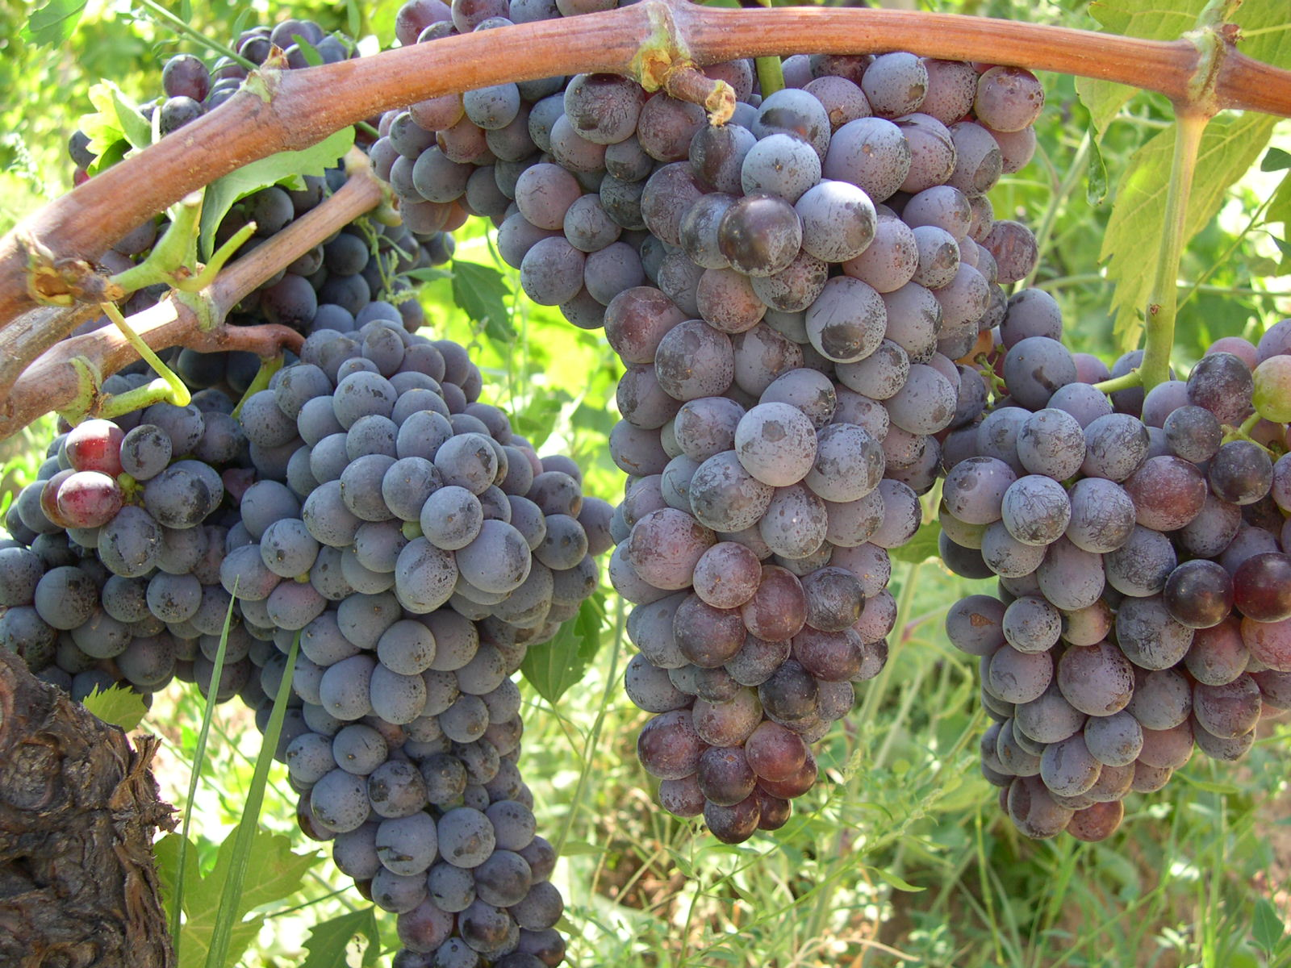
Mille grappoli maturi sotto il sole, festa della terra,

Slide 57
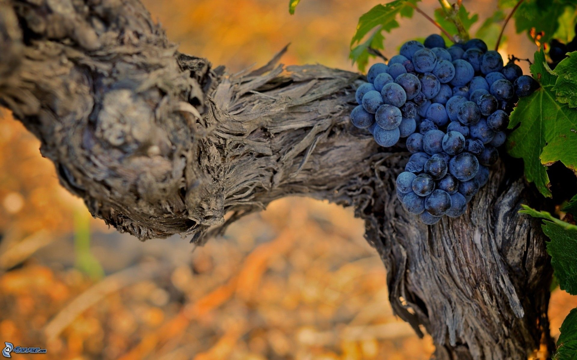
donano vigore, quando da ogni perla stilla il vino nuovo:

Slide 58
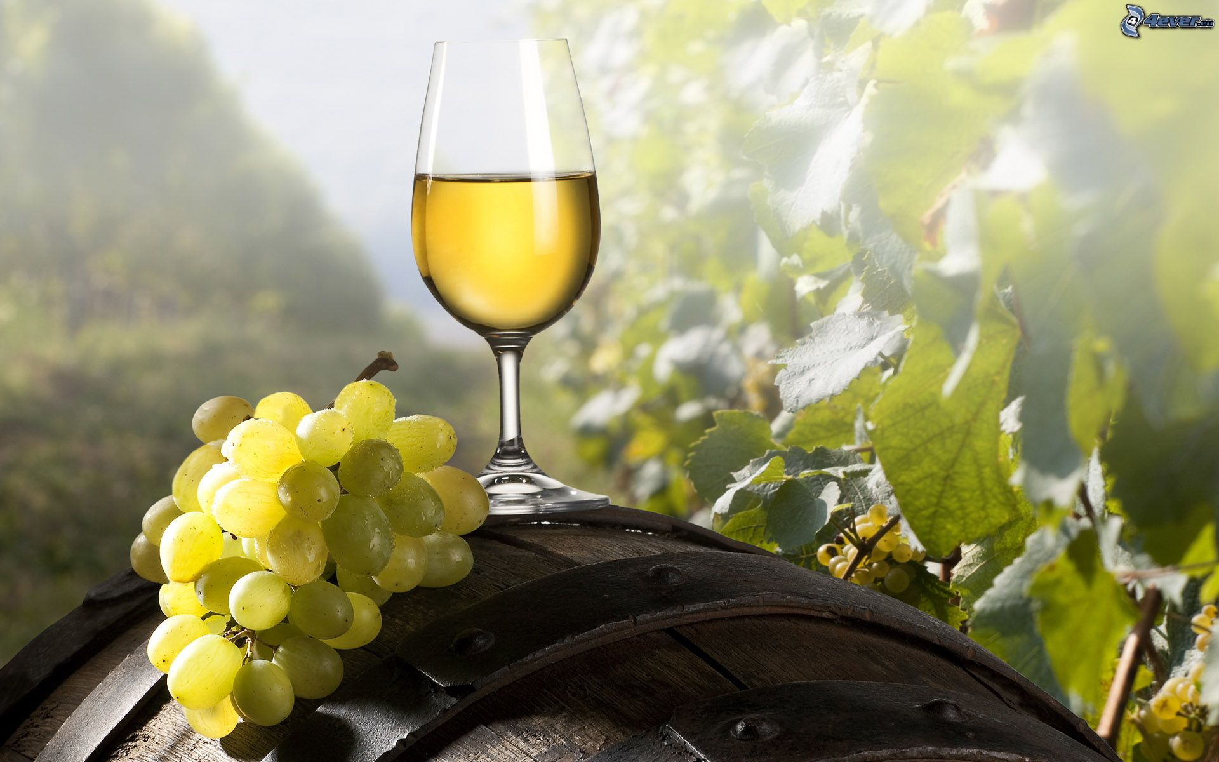
vino della gioia, dono tuo, Signore.

Slide 59
Ecco il pane e il vino, segni del tuo amore.

Slide 60
Ecco questa offerta, accoglila Signore:

Slide 61
tu di mille e mille cuori fai un cuore solo, un corpo solo in te

Slide 62
e il Figlio tuo verrà, vivrà ancora
in mezzo a noi.

Slide 63
Ecco il pane e il vino, segni del tuo amore.

Slide 64
Ecco questa offerta, accoglila Signore:

Slide 65
tu di mille e mille cuori fai un cuore solo, un corpo solo in te

Slide 66
e il Figlio tuo verrà, vivrà ancora
in mezzo a noi.

Slide 67
Il Signore sia con voi.
E con il tuo spirito.
In alto i nostri cuori.
Sono rivolti al Signore.
Rendiamo grazie al Signore nostro Dio.
È cosa buona e giusta.

Slide 69
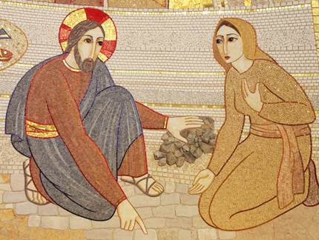
Santo Santo
Santo Santo
Santo il Signore
Santo Santo
Santo Santo
Santo il Signore
Dio dell’universo

Slide 70
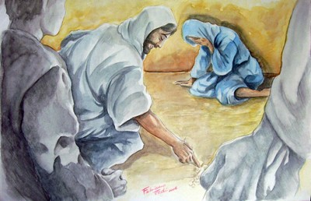
I cieli e la terra
sono pieni
della tua gloria
I cieli e la terra
sono pieni
della tua gloria

Slide 71
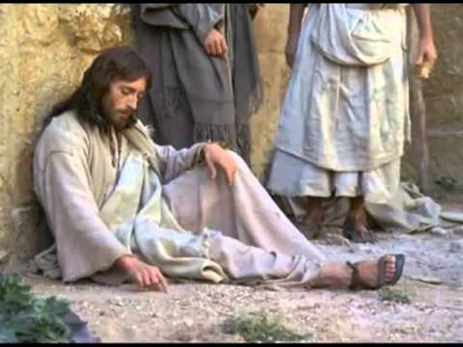
Osanna Osanna Osanna
Osanna Osanna
Osanna
Osanna
Osanna
Nell’alto dei cieli

Slide 72
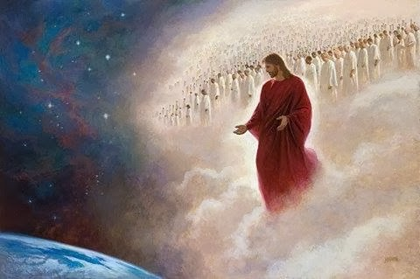
Benedetto è
Benedetto è
è colui che viene
Benedetto è
Benedetto è
è colui che viene
nel nome del Signore.

Slide 73
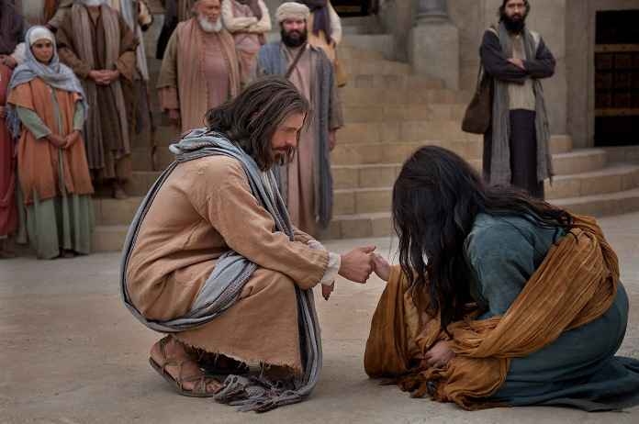
Osanna Osanna Osanna
Osanna Osanna
Osanna
Osanna
Osanna
Nell’alto dei cieli

Slide 74
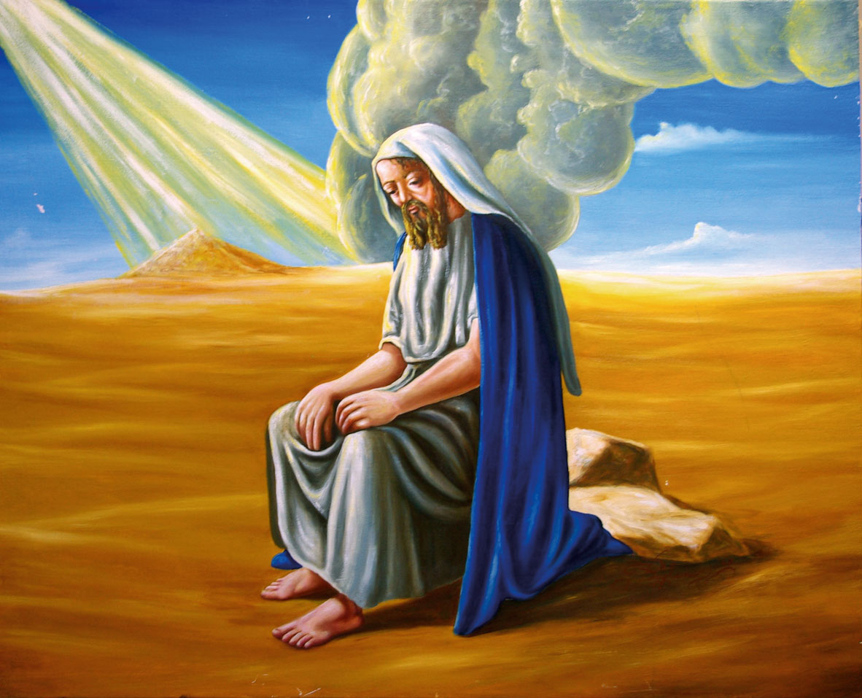
Santo Santo
Santo Santo
Santo il Signore
Santo Santo
Santo Santo
Santo il Signore
Dio dell’universo

Slide 76
Mistero della fede.
Tu ci hai redenti con la tua croce
e la tua risurrezione:
salvaci, o Salvatore del mondo.

Slide 78
Per Cristo,
con Cristo
e in Cristo,
a te, Dio Padre onnipotente,
nell'unità dello Spirito Santo,
ogni onore e gloria
per tutti i secoli dei secoli.
Amen.

Slide 80
Padre nostro, che sei nei cieli,
sia santificato il tuo nome,
venga il tuo regno,
sia fatta la tua volontà,
come in cielo così in terra.
Dacci oggi il nostro pane quotidiano,
e rimetti a noi i nostri debiti
come noi li rimettiamo
ai nostri debitori,
e non ci indurre in tentazione,
ma liberaci dal male.

Slide 82
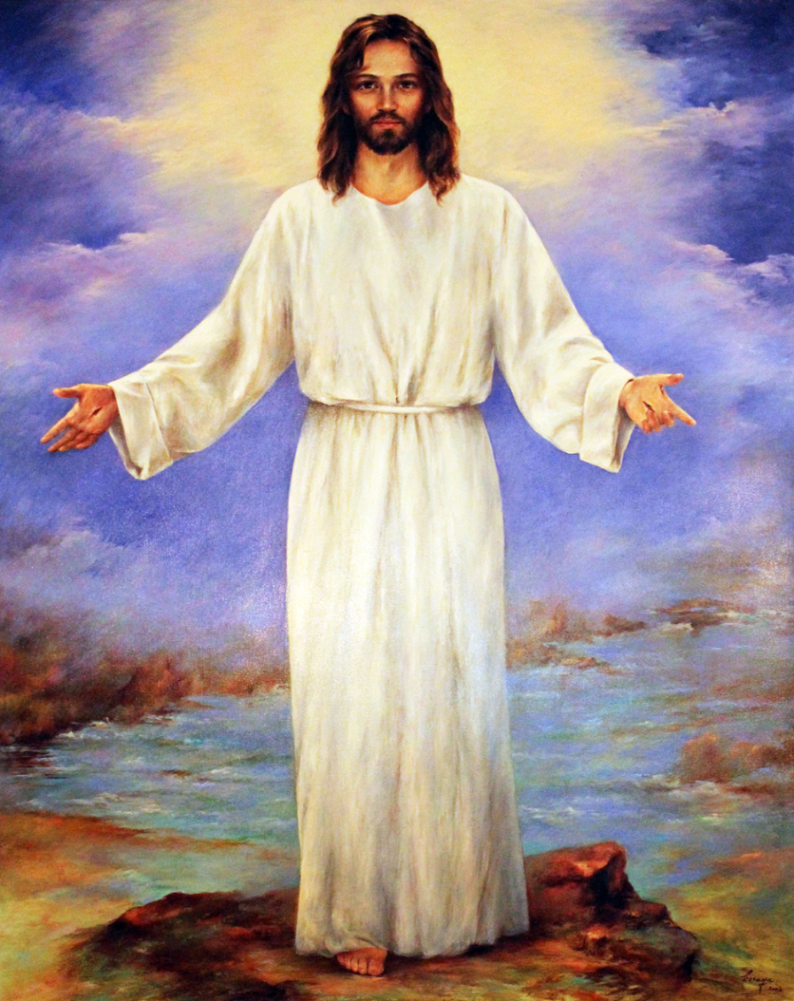
Tuo è il regno,
tua la potenza
e la gloria nei secoli.

Slide 84
Dai, fratello,

Slide 85
dammi la tua mano,

Slide 86
perché io possa dire: pace a te.

Slide 87
Dai, sorella,
di cosa hai paura,
la pace
di Dio
è
con te.

Slide 88
Su, coraggio, guardiamoci negli occhi

Slide 89
e la pace vera sia con noi;

Slide 90
se abbiam rancore mettiamolo da parte,

Slide 91
così l’amor di Dio scenderà.

Slide 92
Su, coraggio, guardiamoci negli occhi

Slide 93
e la pace vera sia con noi;

Slide 94
se abbiam rancore mettiamolo da parte,

Slide 95
così l’amor di Dio scenderà.

Slide 97
Agnello di Dio,
che togli i peccati del mondo,
abbi pietà di noi.

Slide 98
Agnello di Dio,
che togli i peccati del mondo,
abbi pietà di noi.

Slide 99
Agnello di Dio,
che togli i peccati del mondo,
dona a noi la pace.

Slide 101
Beati gli invitati
alla Cena del Signore.

Slide 102
Ecco l’agnello di Dio,
che toglie i peccati del mondo.

Slide 103
O Signore, non son degno
di partecipare alla tua mensa:
ma di’ soltanto una parola
e io sarò salvato.

Slide 104
Popoli Tutti

Slide 105
Mio Dio, Signore, nulla è pari a te
Ora e per sempre voglio lodare
Il tuo grande amor per me.

Slide 106
Mia roccia, tu sei,
pace e conforto mi dai
Con tutto il cuore e le mie forze
Sempre io ti adorerò.

Slide 107
Popoli tutti acclamate al Signore
Gloria e potenza cantiamo al Re
Mari e monti si prostrino a te
Al tuo nome, o Signore.

Slide 108
Canto di gioia per quello che fai,
Per sempre Signore con te resterò,
non c’è promessa,
non c’è fedeltà che in te!
Non c’è promessa,
non c’è fedeltà che in te!

Slide 109
Mio Dio, Signore, nulla è pari a te
Ora e per sempre voglio lodare
Il tuo grande amor per me.

Slide 110
Mia roccia, tu sei,
pace e conforto mi dai
Con tutto il cuore e le mie forze
Sempre io ti adorerò.

Slide 111
Popoli tutti acclamate al Signore
Gloria e potenza cantiamo al Re
Mari e monti si prostrino a te
Al tuo nome, o Signore.

Slide 112
Canto di gioia per quello che fai,
Per sempre Signore con te resterò,
non c’è promessa,
non c’è fedeltà che in te!
Non c’è promessa,
non c’è fedeltà che in te!

Slide 114
Dio onnipotente, concedi a noi tuoi fedeli di essere sempre inseriti come membra vive nel Cristo poiché abbiamo comunicato al suo corpo e al suo sangue. Per Cristo nostro Signore. Amen.

Slide 115
DOMENICA DELLE PALME

Slide 116
Il Signore sia con voi.
E con il tuo spirito.
Vi benedica Dio onnipotente
Padre e Figlio e Spirito Santo.
Amen.
Nel nome del Signore: andate in pace.
Rendiamo grazie a Dio.

Slide 117
Ciao a tutti
e
buona
domenica

Slide 118
Quello che abbiamo udito

Slide 119
quello che abbiam veduto

Slide 120
quello che abbiam toccato

Slide 121
dell’amore infinito l’annunciamo a voi.

Slide 122
Grandi cose
ha fatto il Signore!

Slide 123
Del suo amore vogliamo parlare:

Slide 124
Dio Padre
il suo Figlio ha donato

Slide 125
sulla croce l’abbiamo veduto.

Slide 126
Quello che abbiamo udito

Slide 127
quello che abbiam veduto

Slide 128
quello che abbiam toccato

Slide 129
dell’amore infinito l’annunciamo a voi.

